Slide 1

CHÀO MỪNG CÁC CON
ĐẾN VỚI TIẾT HỌC

Slide 2


















Khởi động

Slide 3

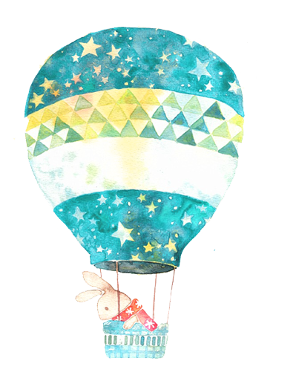


Toán
Bài 32: Luyện tập.( Tiếp theo) Tiết 1

Slide 4
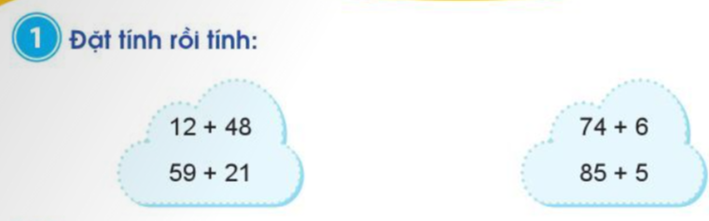
12
48
－
59
21
－
74
6
－
85
5
－
+
+
+
+
60
80
80
90

Slide 5
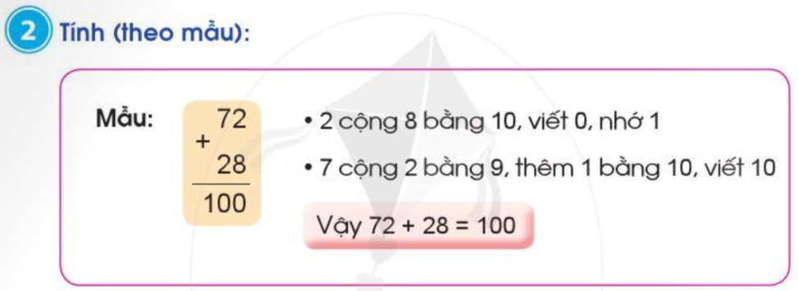
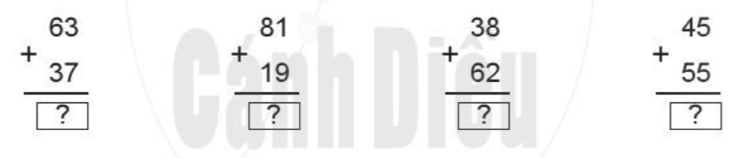
100
100
100
100

Slide 6
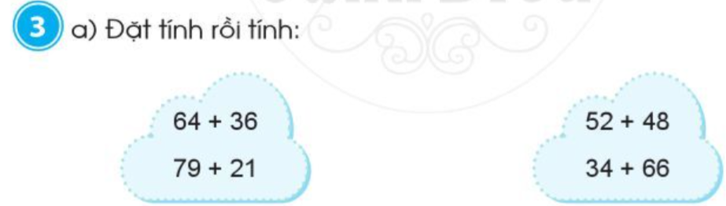
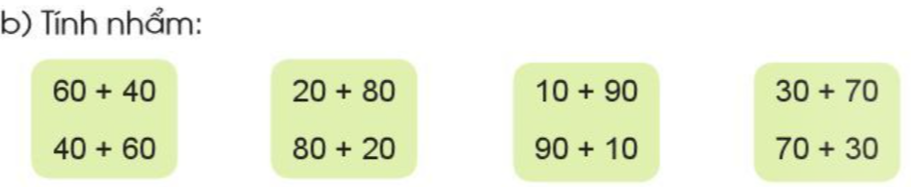
64
36
－
79
21
－
52
48
－
34
66
－
+
+
+
+
100
100
100
100
=100
=100
=100
=100
=100
=100
=100
=100

Slide 7


Thư giãn

Slide 8

Thứ hai ngày 15 tháng 11 năm 2021
Toán
Luyện tập ( tiếp theo) ( tiết 2)

Slide 9


Slide 10
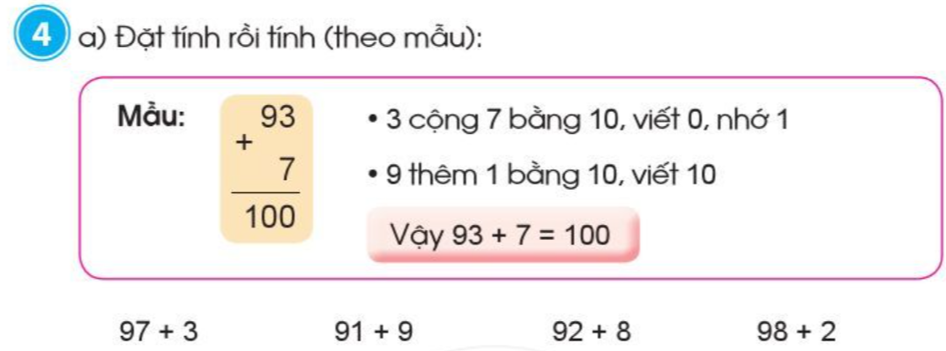
91
9
－
92
8
－
98
2
－
97
3
－
+
+
+
+
100
100
100
100

Slide 11
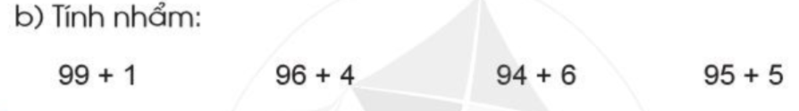
=100
=100
=100
=100

Slide 12
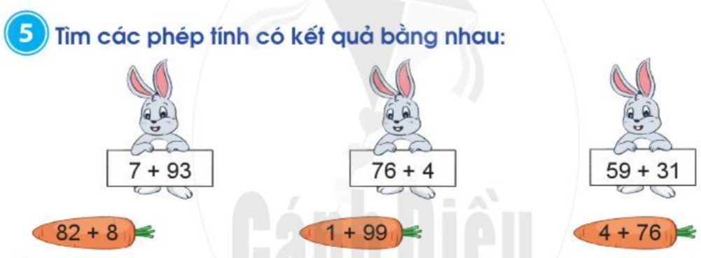
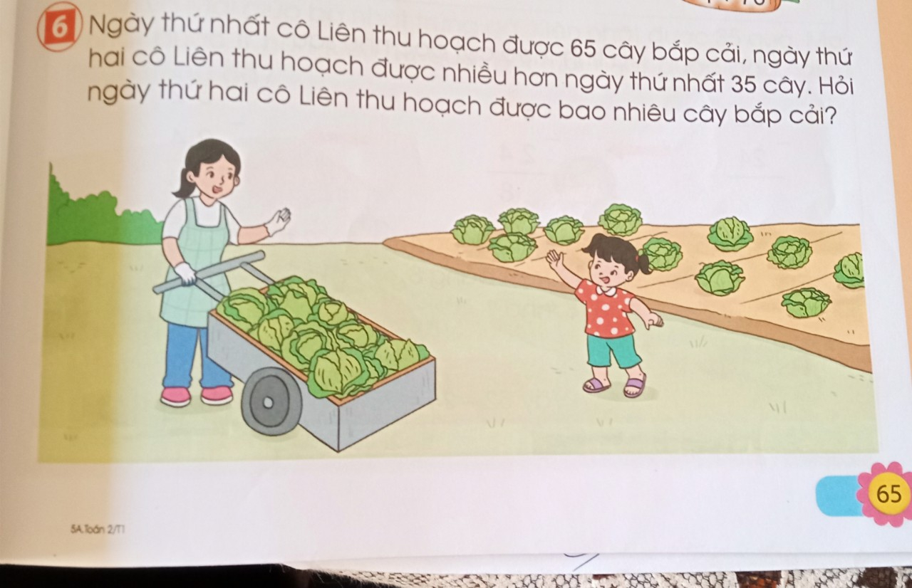

Slide 13
Bài giải
Ngày thứ hai cô Liên thu hoạch được số cây bắp cải là:
65 + 35 = 100 ( cây )
Đáp số: 100 cây

Slide 14

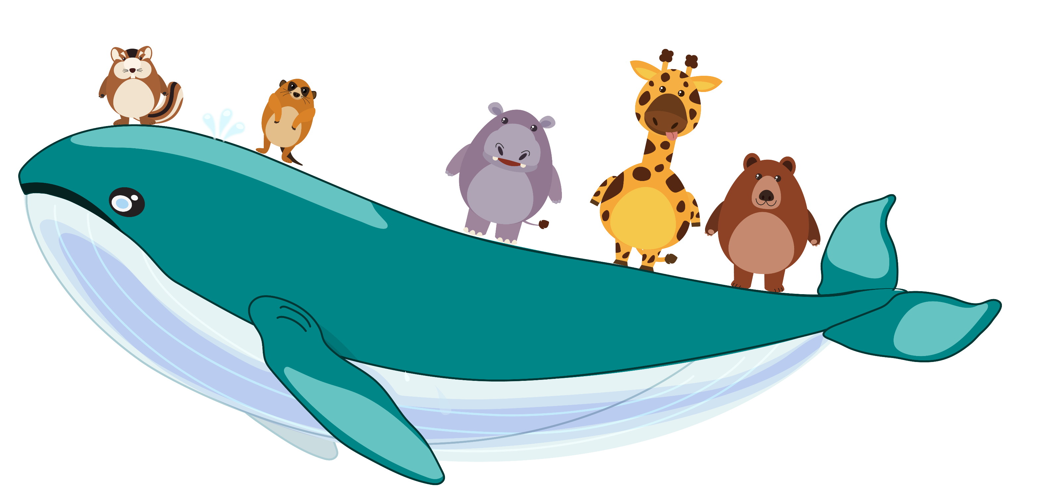
HẸN GẶP LẠI

